Slide 1
Python装饰器常见考题

Slide 2
什么是装饰器
Decorator
Python中一切皆对象，函数也可以当做参数传递
装饰器是接受函数作为参数，添加功能后返回一个新函数的函数(类)
Python 中通过@使用装饰器

Slide 3
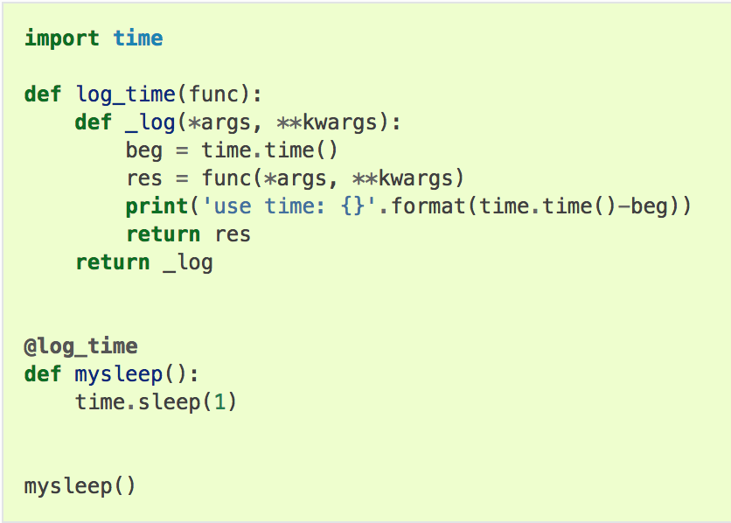
编写一个记录函数耗时的装饰器

Slide 4
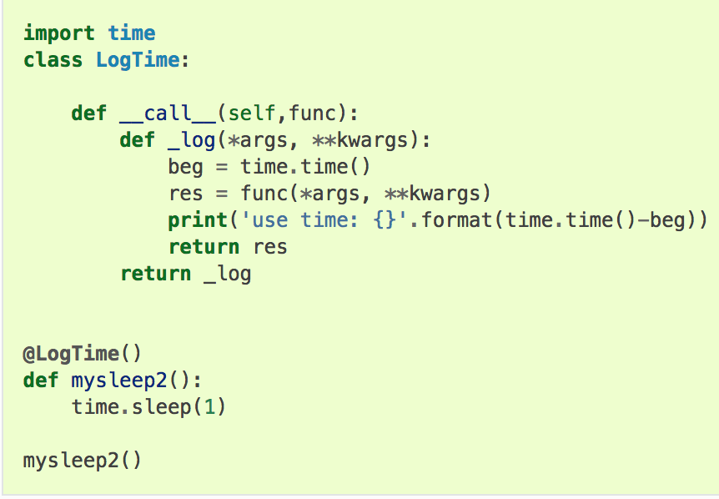
如何使用类编写装饰器？

Slide 5
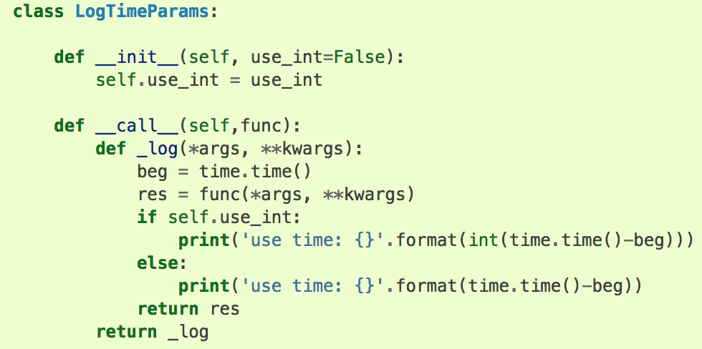
如何给装饰器增加参数？
使用类装饰器比较方便实现装饰器参数

